Slide 1
Introdução ao Matlab
Implementação do método sequencial implícito no escoamento bifásico (água-óleo) em reservatórios de petróleo.
João Paulo Rodrigues de Andrade

Slide 2
Escoamento monofásico
Conservação da massa
Lei de Darcy

Slide 3


Escoamento monofásico
Integrando a equação da conservação da massa no volume
Aplicando o teorema da Divergência de Gauss na segunda integral

Slide 4
Escoamento bifásico
Equação hiperbólica da saturação
Modelo de Brooks e Corey

Slide 5

Escoamento bifásico
Equação discreta da saturação

Slide 6


Escoamento bifásico
Equação elíptica da pressão

Slide 7

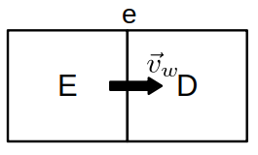
Escoamento bifásico
Método Upwind de primeira ordem

Slide 8
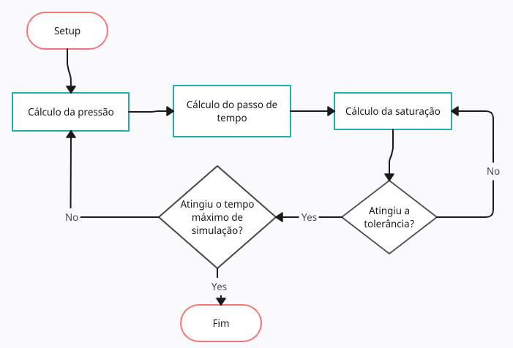
Escoamento bifásico
Método Sequencial Implícito

Slide 9



Escoamento bifásico
Método Sequencial Implícito
Condição de parada
Solução

Slide 10
Pré-processamento
geração da malha computacional;
leitura e obtenção das propriedades da malha (geometria e estrutura de dados);
definição do campo permeabilidade;
definição das condições de contorno e iniciais;
exportação dessas informações por meio da biblioteca scipy, que permite escrita e leitura de dados no formato .mat.

Slide 11
Pós-processamento
Exportar arquivos para o formato .mat
Geração de gráficos no matlab
Geração de arquivos no formato .vtk (python)
Utilização do software Visit

Slide 12
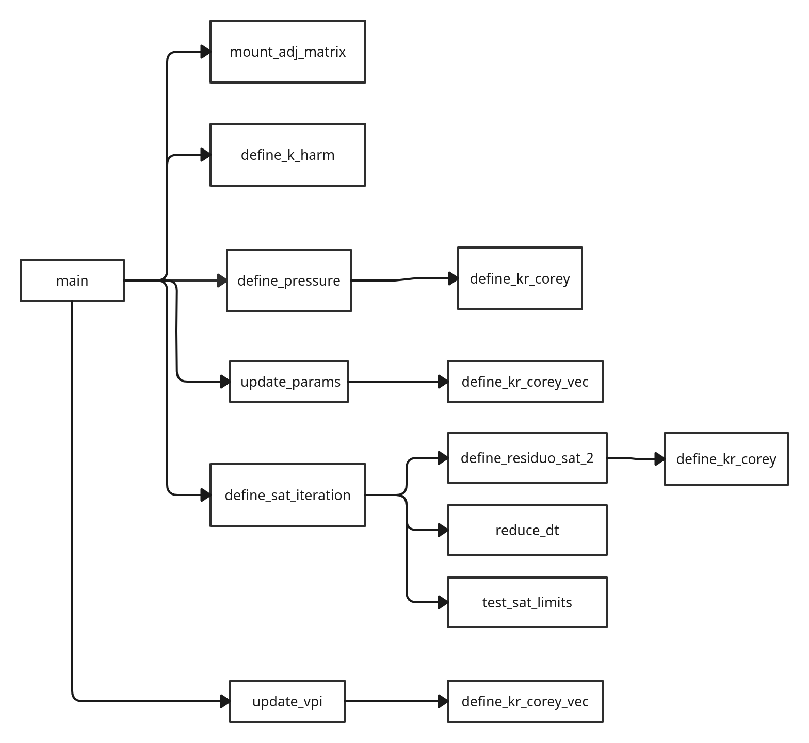
Fluxograma

Slide 13
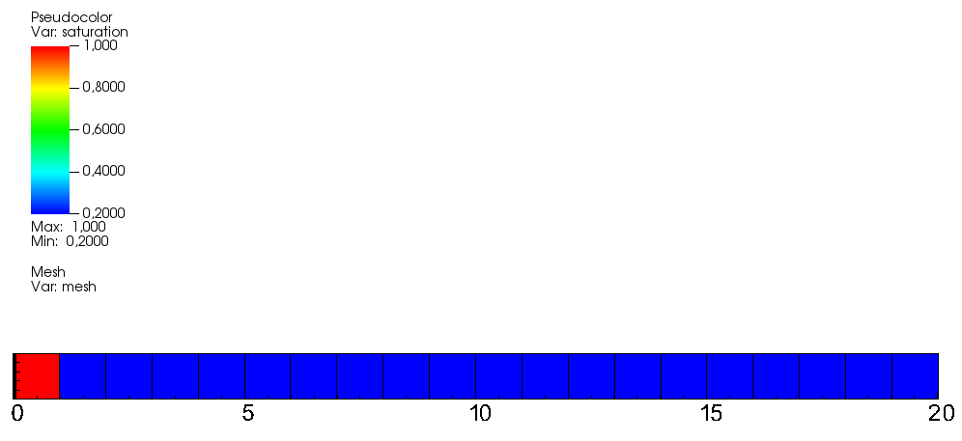
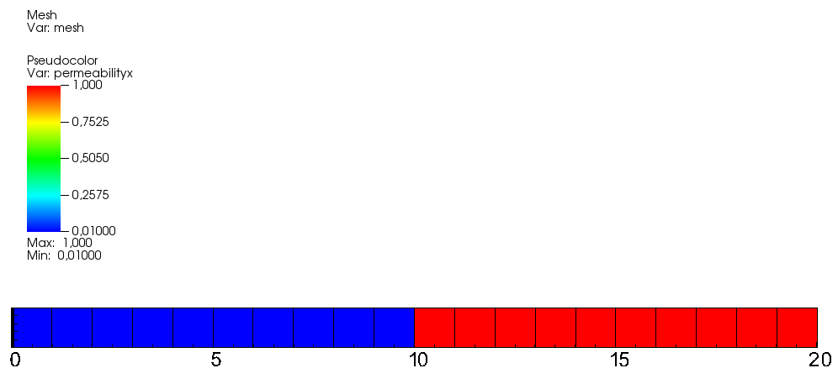
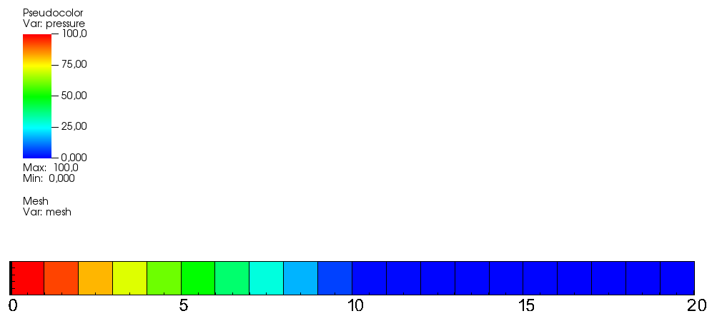
Resultados
Problema 1 - Escoamento bifásico 1D em meio heterogêneo
Saturação inicial
Permeabilidade
Permeabilidade
Pressão inicial
P = 100
P = 0

Slide 14
Resultados
Problema 1 - Escoamento bifásico 1D em meio heterogêneo
número máximo de iterações no cálculo da saturação = 10000;
valor máximo do erro = 100 (entre duas iterações consecutivas);
valor máximo de loops para reduzir o passo de tempo: 20;
CFL = 1;
vpi máximo = 0.75

